Slide 1


食在方便
徐佳琪 黃陽明 李映蓉
王昱昇 魏道瑋

Slide 2
緣起
現今任何事都要講求方便的社會下，是否在職場上時常為了要出門吃飯感到困擾，或者在外工作不知有何美食，短短的休息時間要好好把握。
我們希望可以打造個平台，讓店家能自訂菜餐，消費者能直接在平台訂購或查詢美食。

Slide 3
目標
上班族、學生
用餐時間短，可利用團體訂購功能外送
在家常外食
較少在家裡開伙者，透過系統訂餐外送或查詢
店家
無外送管理系統，使用系統方便管理訂單
平台管理者
管理店家與消費者，成為消費者和店家溝通橋樑

Slide 4
首頁
搜尋店家
會員中心
關於我們
下載 APP
排行榜
關鍵字
類別搜尋
美食日記
價位搜尋
登入帳號
會員專區
訂單查詢
註冊會員
管理最愛店家
修改會員資料
便當盒
全台美食
美食日記分享
廣告版位
送出訂單
取消訂單
城市搜尋
檢舉
評價
常用地址
美食日記管理
前端

Slide 5
店家端
首頁
菜單管理
註冊店家
登入帳號
店家帳戶管理
訂單管理
店家專區
廣告上架專區
線上回覆
開張申請
新增廣告
查詢歷史訂單
訂單狀況查詢
管理確認訂單
管理未確認訂單
管理優惠
修改菜單內容
修改密碼
修改店家資料

Slide 6
後端
後端
管理者登入
菜單修改審核
店家管理
管理者管理
會員權限管理
上架菜單
廣告管理
檢舉管理
開張管理
資格申請管理
菜單上下架
管理員權限
新增管理員
修改菜單

Slide 7
手機端
首頁
搜尋店家
關於我們
會員中心
店家專區
便當盒
登入帳號
送出訂單
城市搜尋
註冊會員
登入帳號
類別搜尋
店家帳戶
取消訂單
會員專區
關鍵字
修改會員資料
修改店家資料
訂單管理
修改密碼
訂單查詢
未確認訂單
QRcode顯示
確認訂單
管理最愛店家
Qrcode掃描

Slide 8
系統主要流程簡介
一般會員
商家會員
後端管理員
新增菜單
新增廣告
新增優惠
店家註冊
審核廣告
審核店家
會員註冊
搜尋店家
瀏覽店家
餐點加入便當盒
訂單成立
店家確認
瀏覽美食日記
店家出餐
取餐後 訂單結案
加入最愛店家
新增美食日記
管理員註冊
設定權限

Slide 9
系統次要流程簡介
一般會員
商家會員
後端管理員
店家檢舉
檢舉店家
次數達3次即下架
審核通過
日記檢舉
審核通過
隱藏日記及會員違規次數加1
檢舉日記
會員違規停權
設定停權
會員違規滿3次

Slide 10
手機端主要流程簡介
店家會員
一般會員
會員登入
選擇商家
選擇商品
查看購物車
訂單成立
送到購物車
已付款
Show出QRcode
掃描QRcode
確認訂單
進行取餐
審核訂單

Slide 11

使用技術

Slide 12
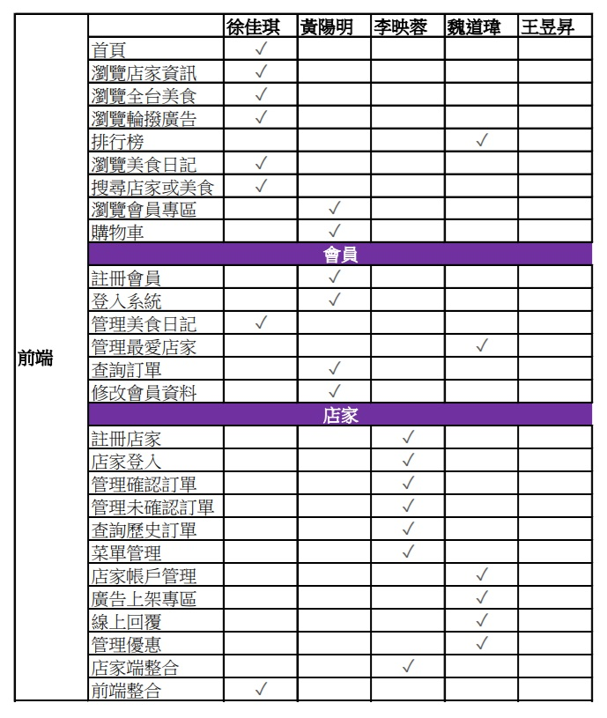
前端
分工表

Slide 13
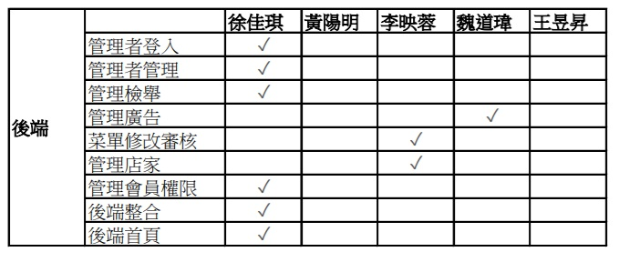
後端

Slide 14
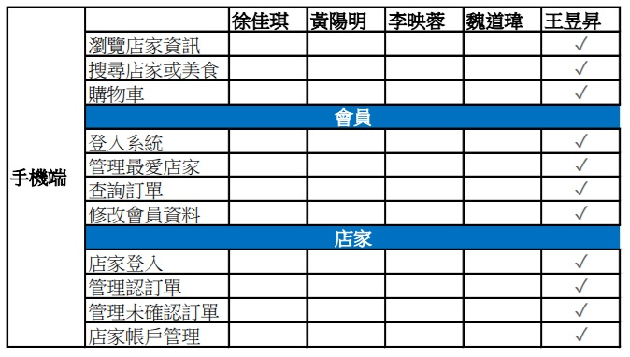
手機端

Slide 15
參考資料
1.愛食記
https://ifoodie.tw/
2.foodpanda
https://www.foodpanda.com.tw/?gclid=Cj0KCQjw-- DLBRCNARIsAFIwR25xx8_lwyvrpbusQwEw1snQP4zlTB7zCGIfaDkr_XuYgoDTs5uFAJEaAsIPEALw_wcB
3.eat24hours
https://eat24hours.com/
4.ubereat
https://www.ubereats.com/taipei/

Slide 16
報告完畢 ~謝謝您的聆聽~

